Slide 1
Processor Architecture II: SEQ: Sequential Implementation
4.3：Y86-64的顺序实现
马天卓

Slide 2
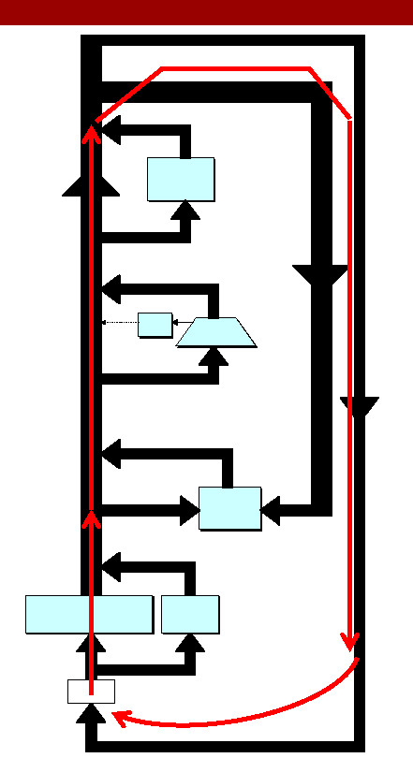
PC
newPC
SEQ Stages
valE valM
Write back
valM
○ Fetch
▪ Read instruction from instruction memory
○ Decode
▪ Read program registers
○ Execute
▪ Compute value or address
○ Memory
▪ Read or write data
○ Write Back
▪ Write program registers
○ PC
▪ Update program counter
memory
Data memory
Addr Data
valE
Execute
CC
ALU
Cnd
aluA aluB
valA valB
Decode
srcA srcB
dstA dstB
A B
M
E
Register file
Icode ifun
ra rb
valC
valP
Fetch
PC
increment
Instruction memory
PC

Slide 3
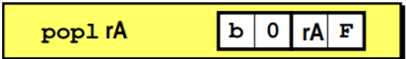
实际过程
•Fetch
读取2个字节
•Memory
从旧栈指针指向的地址处读取4个字节
•Decode
读取%rsp
•Write back
1，更新栈指针
2，将结果写入%rA
•Execute
栈指针值加4
•PC update
指令地址加2

Slide 4
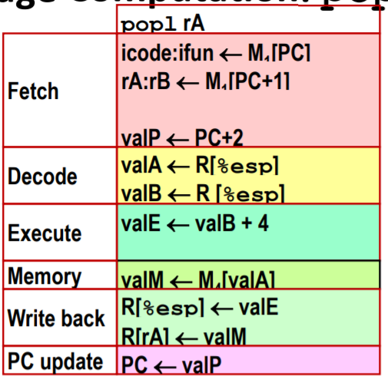

Slide 5
演示：
Decode
execute
Memory
Write back
PC
Fetch
Instruction memory
Register file
Data memory
cc

Slide 6
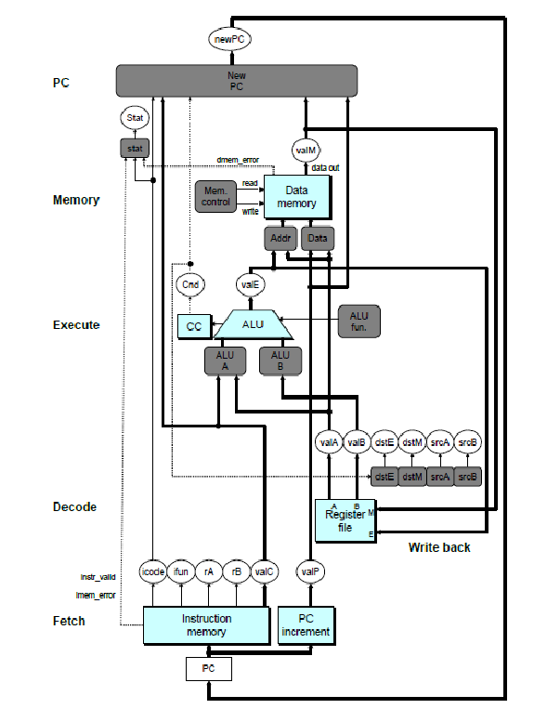
•Fetch
1,icode
2,ifun
3,ra
4,rb
5,valC
6,valP
•Decode/Writeback
1,srcA
2,srcB
3,dstE
4,dstM
5,valA
6,valB
•execute
1,valE
2,Cnd
•Memory
1,valM

Slide 7
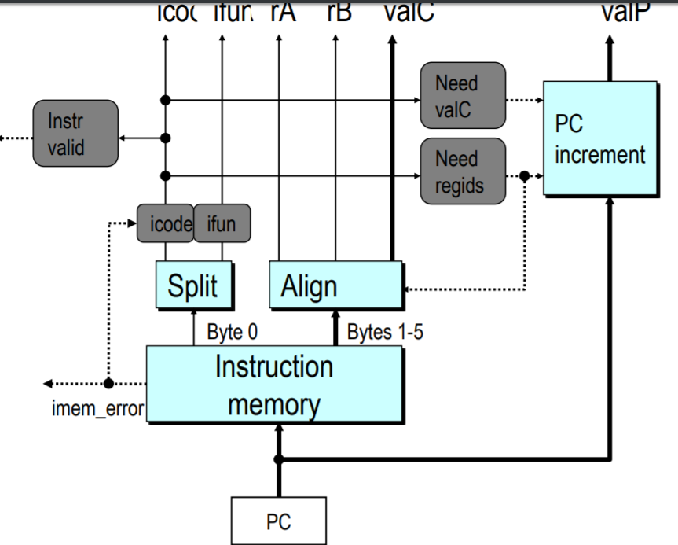
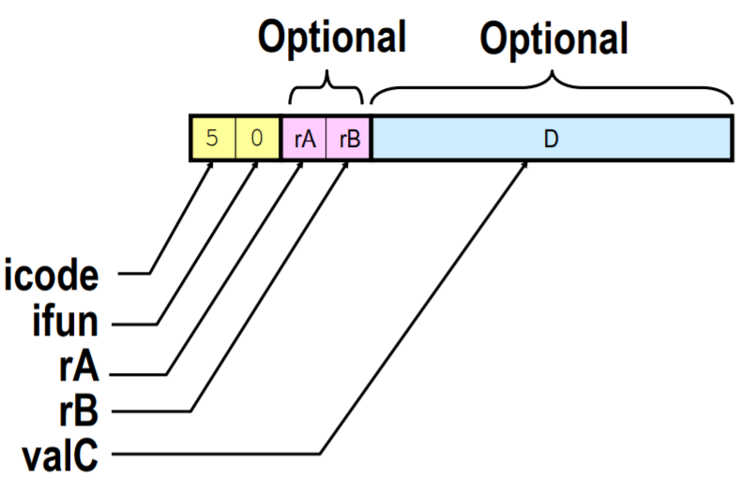
取指阶段
1，Need regids与Need valC均表示状态，为0或1。
2，Instr valid负责检测指令错误。
3，valP=p+1+r+8i。

Slide 8
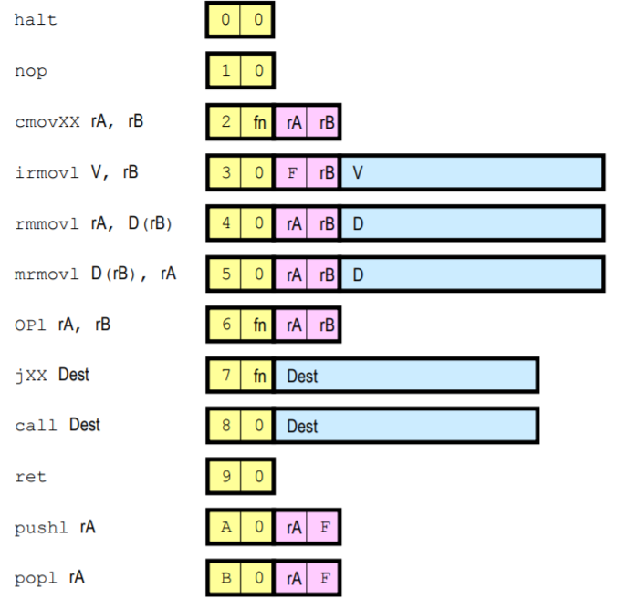
Fetch Control Logic in HCL
需要寄存器
需要valC

Slide 9
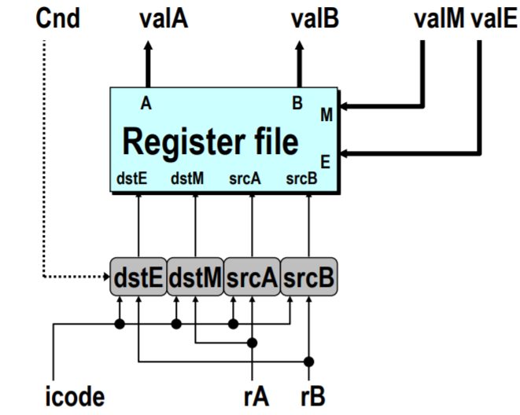
编译和写回阶段
Cnd:控制写入条件。
icode:由指令字节代码部分控制读取与写入。
rA,rB：需要进行读写操作的寄存器编号。
valM,valE,valA,valB:具体的数据信息。

Slide 10
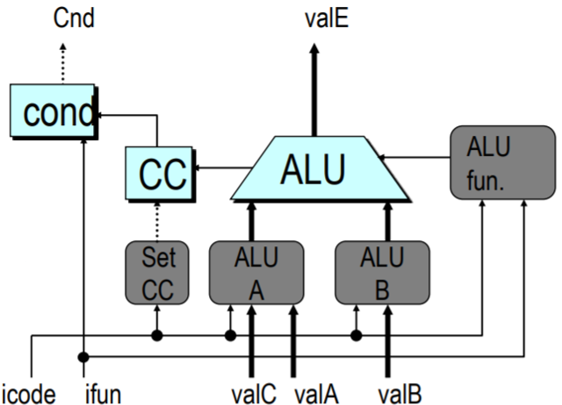
执行阶段
1，由icode与ifun共同决定ALU fun。
2，若valC存在，其与icode共同对valA先作用一次，再进入ALU中计算。
3，CC与Cnd在execute中得出，但CC被存储，Cnd作为信号使用。
4，得出的结果储存于valE信息中。

Slide 11
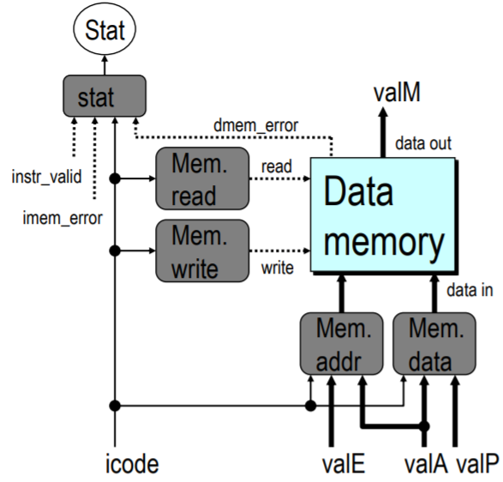
访存阶段
1，由valA或valE决定内存地址
2，写入数据为valA（寄存器值）或valP（下一条指令地址）
3，icode控制读写
4，读出数据存于valM信号中
5，stat监控报错
6，由于内存写入数据由valA于valP决定，因此会有上节课说的不允许将立即数存入内存。
7，由于访存阶段位于执行阶段之后，因此会有Y86不允许对内存数据直接进行计算操作。

Slide 12
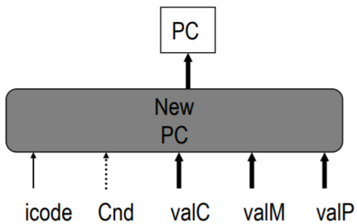
更新PC阶段
新的PC可能是valC、valM或valP，由icode与Cnd共同决定。

Slide 13
•关于时钟：
程序计数器、条件码寄存器、数据内存和寄存器文件均受时钟影响，其储存值与输出值只有在时钟上升沿才会改变。由于在下一课时：流水线的通用原理会对时钟进行更充分的阐释，在此我便不再赘述。
•从不回读原则：
处理器从来不需要为了完成一条指令的执行而去读由该指令更新了的状态。包括更新后的寄存器、内存、栈指针、条件码等。

Slide 14
练习题
只有popq指令会同时用到寄存器文件的两个写端口。对于指令popq %rsp，E和M两个写端口会用到同一个地址，但是写入的数据不同。为了解决这个冲突，必须对两个写端口设立一个优先级，这样一来，当同一个周期内两个写端口都试图对一个寄存器进行写时，只有较高优先级端口上的写才会发生。那么要实现上次作业中确定的popq %rsp的行为 ，哪个端口该具有较高的优先级呢？（练习题4.22）
答：M高于E

Slide 15
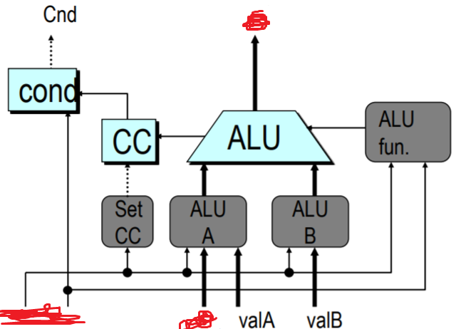
练习题

Slide 16
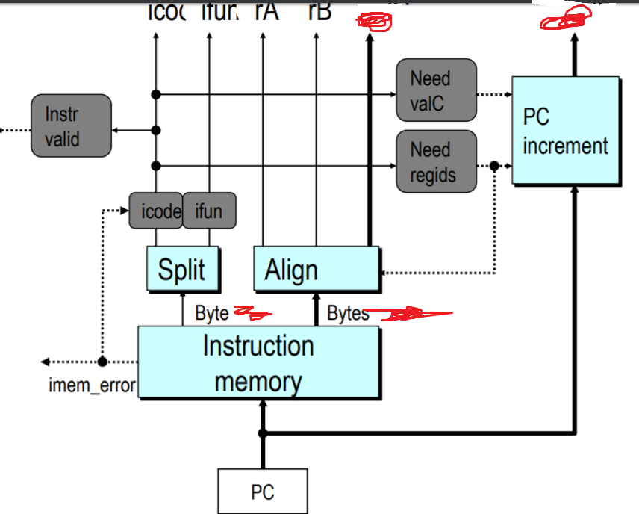

练习题

Slide 17
谢谢大家！

